Slide 1
風船わりゲーム（仮） 画面構成
チーム４
加藤班

Slide 2
フローチャート
スタート
タイトルへ
タイトル
タイトルへ
チュートリアル
ポーズへ
ゲーム
ポーズ
やり直すorつづける
ゲームへ
リザルト
メニュー
終了

Slide 3
タイトル画面

Slide 4
１つの場合
タイトル画面
タイトルロゴ
後ろに風景の画面
押されたら次に行く用のロゴ
押されたら点滅する
Notes:
押されたら→STATE or A

Slide 5
選択画面

Slide 6
複数の場合
選択画面
上から見た図
上から見た図
タイトルロゴ
タイトル画面
タイトルロゴ
風船
風船
車
車
選択されたら
画面外
風船の周りをまわる
車が画面外に移動する

Slide 7
チュートリアル画面

Slide 8
１つの場合
チュートリアル
ルール説明画面
操作説明画面
任意で遷移する

Slide 9
ルール説明画面
チュートリアル
このゲームはゴーカートで風船を割って点数を競うゲームです。
ピンクの風船は１点、金色の風船は３点
です。
ゲームの画面 (静止画)
アイテムで妨害することができます。
当たったら一定時間動けなくすることができます。

Slide 10
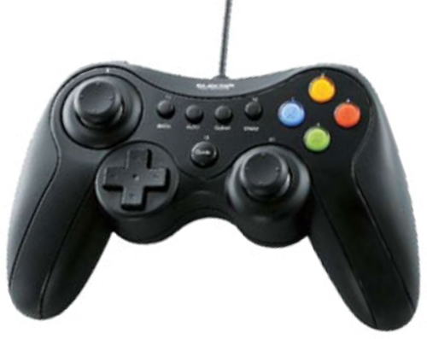
操作説明画面
チュートリアル
LB
コントローラーで操作します
B
スティック：移動
A
A
アクセル
B
バック
LB
アイテムを使用

Slide 11
ゲーム画面

Slide 12
１つの場合
ゲーム画面
UIの構成
タイマー
カウントダウンしてからスタート
１Pの点数
２Pの点数
３Pの点数
４Pの点数
それぞれのプレイヤーが持っているアイテムを表示

Slide 13
カウントダウンしてからスタート
３
２
１
スタート
それぞれのUIを出す

Slide 14
上から見た図
戦うところ

Slide 15
戦うところ
円内で戦う
風船
風船
風船
風船は円内に出てくる
1P
2P
3P
4P
車
車
車
車

Slide 16
はじまったとき
分かりやすいUIを出して
それぞれのプレイヤーを
識別しやすくする
1P
2P
3P
4P
車
車
車
車

Slide 17
風船
車が風船に当たったら割れる
車
NPの点数
当てたプレイヤーの点数を
１加算をする

Slide 18
アイテム
攻撃できる用アイテム
あたったプレイヤーの点数を2点減らす
妨害用
アイテム
あたったプレイヤーを一定時間動かなくする

Slide 19
アイテム
車がアイテムボックスに当たったら割れる
アイテムボックス
車
NPのアイテム欄に
生成されたアイテムを追加する
当たったプレイヤーのアイテム欄にランダムで生成したアイテムを追加する

Slide 20
１つの場合
ゲーム画面
UIの構成
タイマー
タイマーが０になったら
フィニッシュのUI出す
１Pの点数
２Pの点数
３Pの点数
４Pの点数

Slide 21
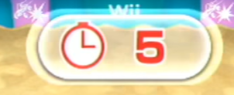

タイマーが１０以下になった場合
・赤色にする
・ UIと数値を拡大させるもとに戻す（タイマーが０になるまで繰り返す）
大きくなっている図
小さくなっている図

Slide 22
タイマーが０になった場合
・プレイヤーを動かなくする
操作をできなくする
・タイマーを０以下にしない
・妨害するアイテムなどは動ける
(スプラトゥーンみたいな感じに)

Slide 23
リザルト画面

Slide 24
１つの場合
リザルト画面
１位の点数
２位の点数
３位の点数
４位の点数
１Ｐ
２Ｐ
３Ｐ
４Ｐ
１位
２位
３位
４位
それぞれの点数と順位のプレイヤーを出す

Slide 25
リザルト画面
同じ順位の人がいる場合
１つの場合
１位の点数
２位の点数
３位の点数
３位の点数
１Ｐ
２Ｐ
３Ｐ
４Ｐ
１位
２位
３位
３位
それぞれの点数と順位のプレイヤーを出す

Slide 26
メニュー画面

Slide 27
１つの場合
メニュー画面
もう一度遊ぶ
もう一度遊ぶの
大きさをタイトルへより大きくする
タイトルへ

Slide 28
複数の場合
メニュー画面
もう一度遊ぶ
もう一度遊ぶの
大きさを
「タイトルへ」や「選択画面へ」より大きくする
選択画面へ
大きさを同じにする
タイトルへ

Slide 29
ポーズメニュー画面

Slide 30
ポーズメニュー画面
１つの場合
ポーズ
NP
何Pがポーズしたか
つづける
グレーの半透明
やり直す
全ての大きさを
同じにする
タイトルへ

